Slide 1
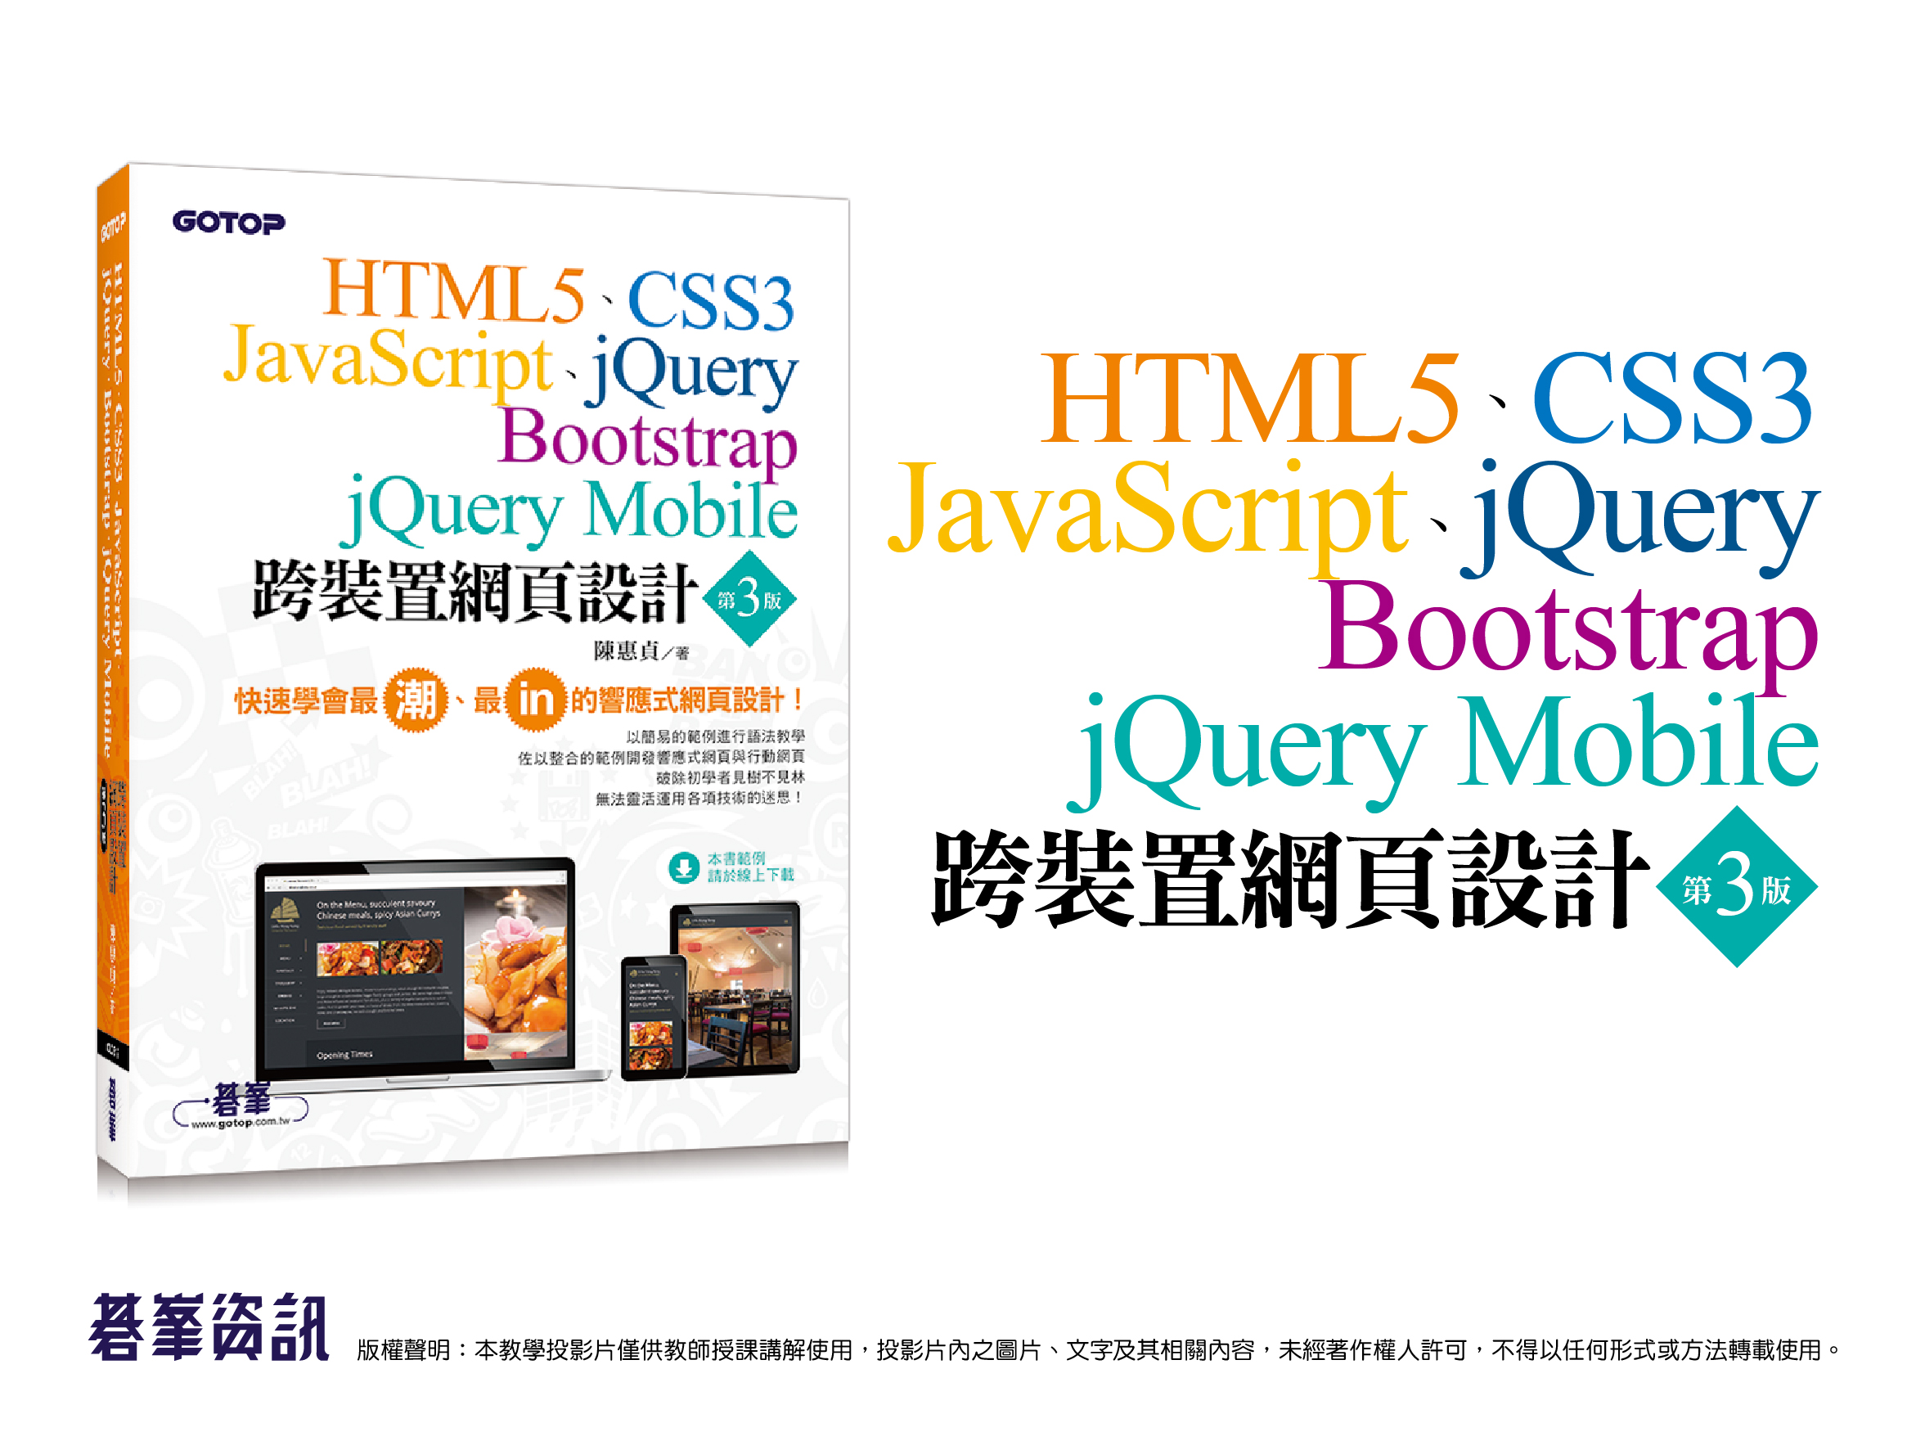

Slide 2
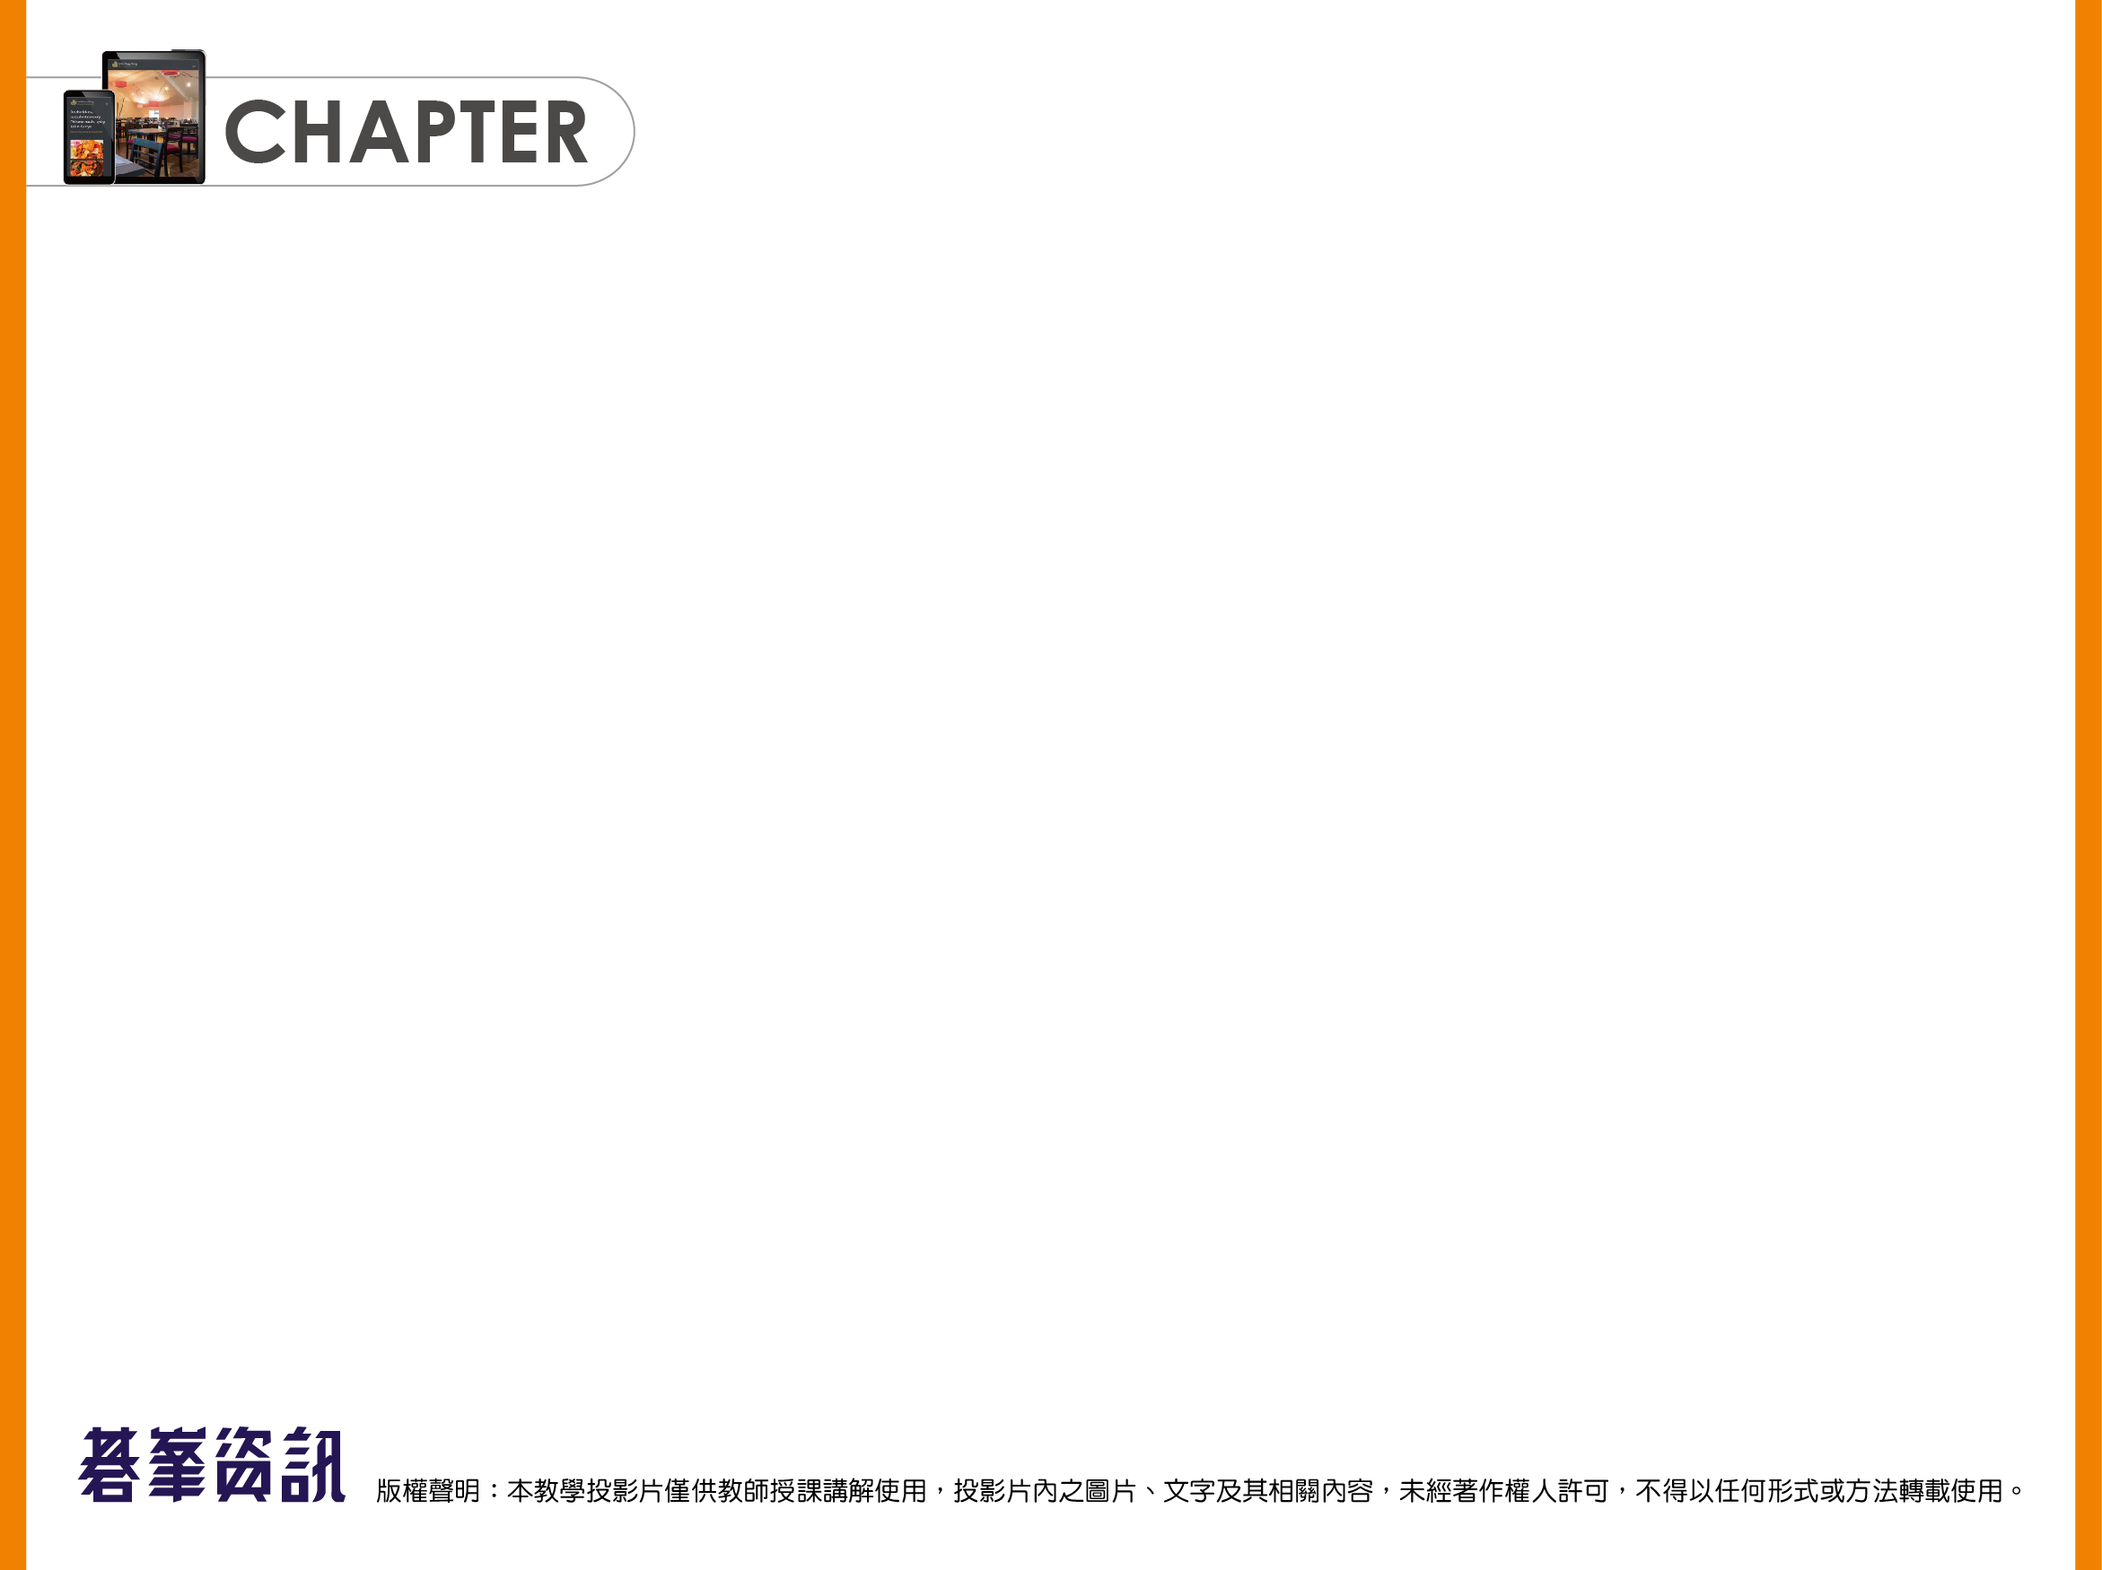
Part5 jQuery Mobile
19
jQuery Mobile UI元件
19-1 按鈕
19-2 工具列
19-3 導覽列
19-4 可摺疊區塊
19-5 可摺疊區塊群組
19-6 清單檢視
19-7 表單
19-8 行動網站實例

Slide 3
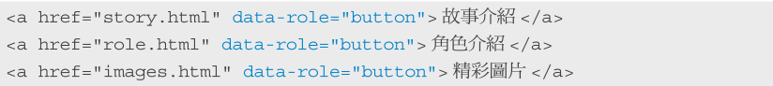
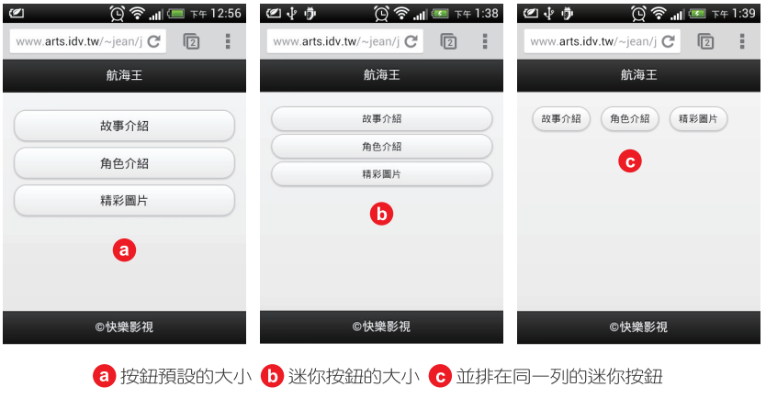
19-1 按鈕
19-1-1 建立按鈕
若要將超連結元素或表單輸入元素描繪成按鈕，可以加上 data-role ="button" 屬性，例如：
回首頁
P.19-2

Slide 4
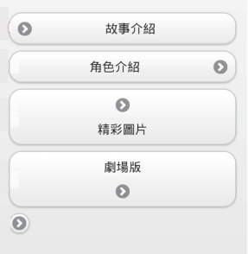
19-1-2 設定按鈕的圖示
若要設定按鈕的圖示，可以加上data-icon=“icon-name” 屬性，按鈕的圖示預設會顯示在左側，若要變更圖示的位置，可以加上 data-iconpos="left | right | top | bottom | notext" 屬性 ( 預設值為left)，例如：
P.19-3

Slide 5
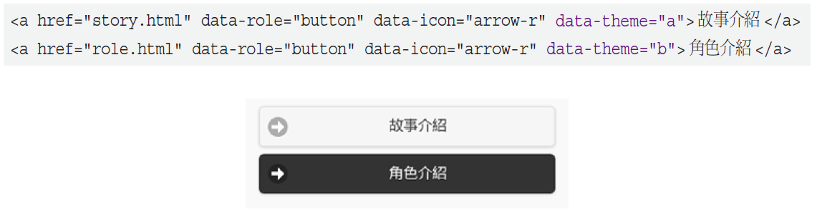
19-1-3 設定按鈕的佈景主題
我們可以使用data-theme="a-z" 屬性設定按鈕的佈景主題，內建的佈景主題有a (灰色)、b (黑色)，例如：
P.19-4

Slide 6
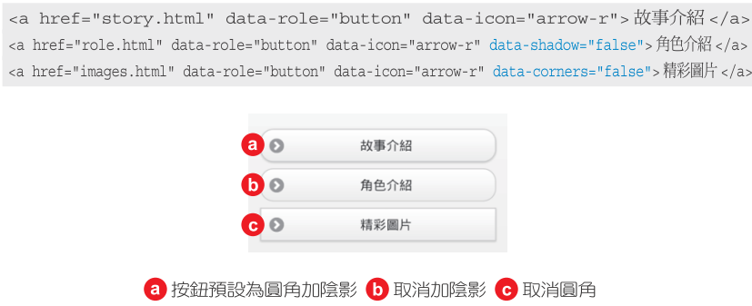
19-1-4 設定按鈕的特殊效果
按鈕預設為圓角加陰影，若要取消加陰影，可以加上 data-shadow="false" 屬性；若要取消圓角，可以加上 data-corners="false" 屬性，例如：
P.19-5

Slide 7
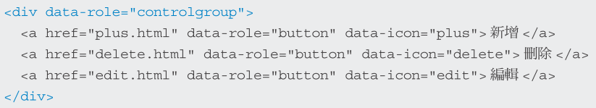
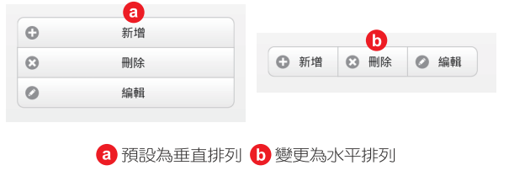
19-1-5 設定控制群組
若要將幾個有關聯的按鈕群組在一起，此時可以利用 <div> 元素加上data-role="controlgroup" 屬性定義一個控制群組容器，然後將按鈕放在這個容器裡面，例如：
瀏覽結果如左下圖，若要變更為水平排列，可以加上 data-type=“horizontal” 屬性，瀏覽結果如右下圖。
P.19-5

Slide 8
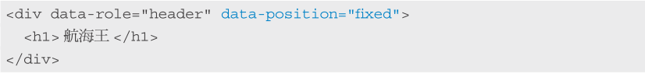
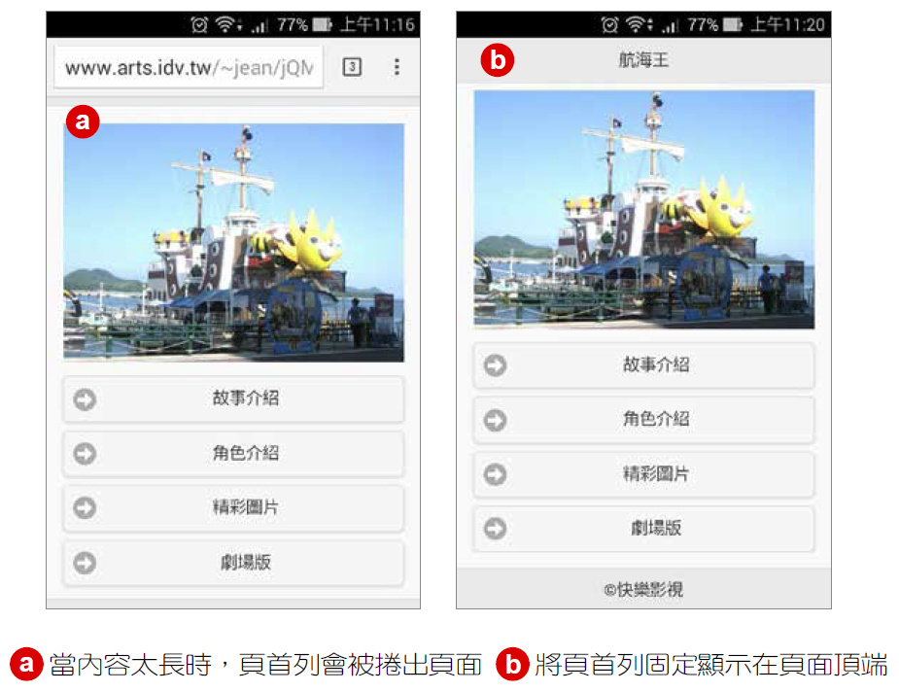
19-2 工具列
19-2-1 頁首列
頁首列 (header) 位於頁面上方，通常用來放置標題或「返回」等按鈕，標題文字建議以 <h1> 元素來標示，但使用 <h2> ~ <h6> 元素亦可，例如：
回首頁
P.19-6

Slide 9
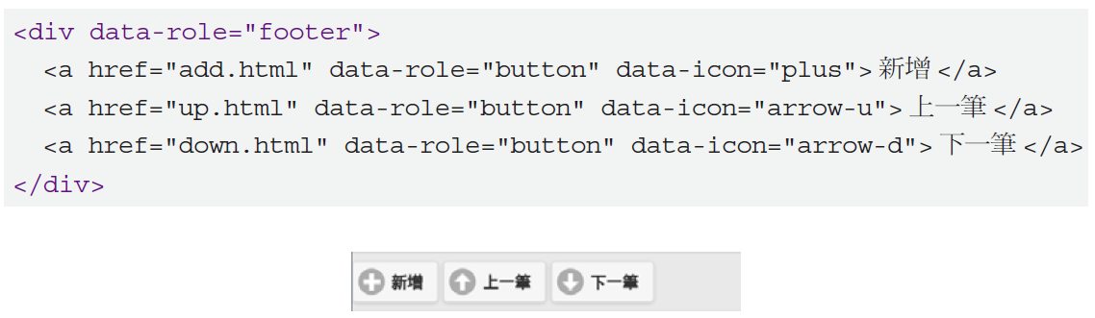
19-2-2 頁尾列
頁尾列 (footer) 位於頁面下方，通常用來放置版權宣告、聯絡資訊、具有導覽功能或相關聯的一組按鈕，例如：
P.19-8

Slide 10
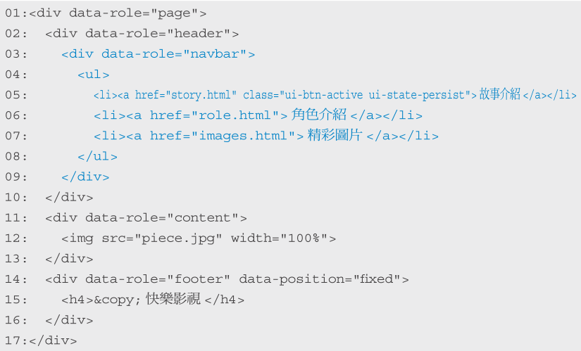
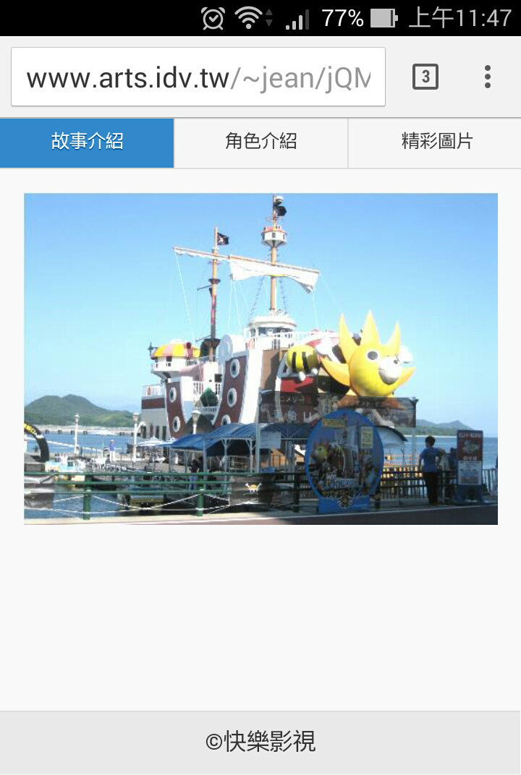
19-3 導覽列
導覽列可以放在頁首列、頁尾列或內容等區域，下面是一個例子 ，它將導覽列放在頁首列。
回首頁
P.19-9

Slide 11
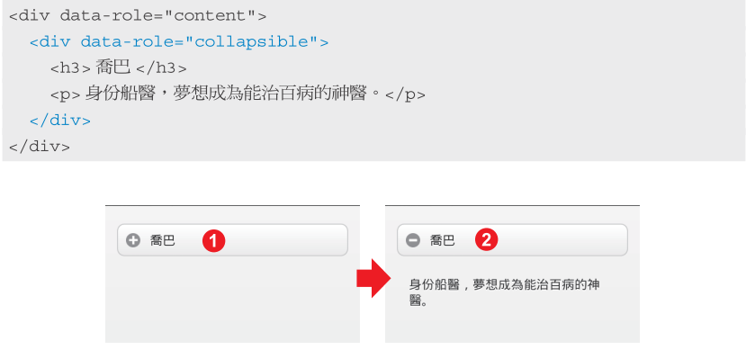
19-4 可摺疊區塊
例如下面的敘述是在內容裡面加上 <div> 元素和 data-role ="collapsible" 屬性表示要建立可摺疊區塊：
回首頁
P.19-11

Slide 12
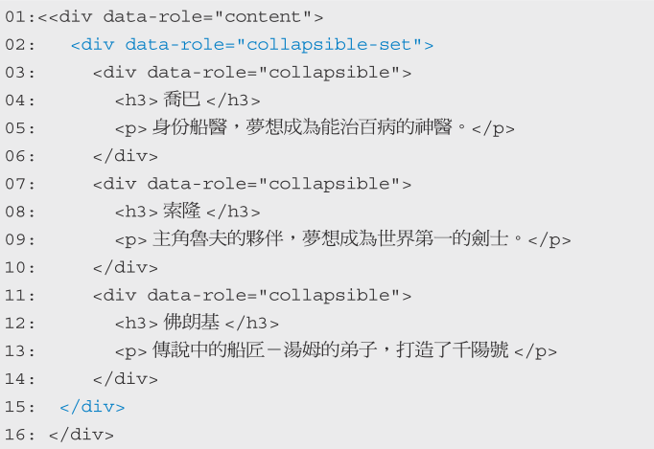
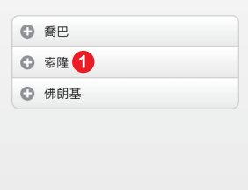
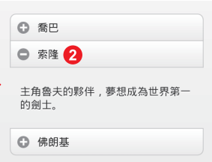
19-5 可摺疊區塊群組
我們可以利用jQuery Mobile 提供的Collapsible set Widget 將多個可摺疊區塊放在一起成為一個群組，稱為可摺疊區塊群組 (collapsible set of collapsible blocks)，下面是一個例子 。
回首頁
P.19-12

Slide 13
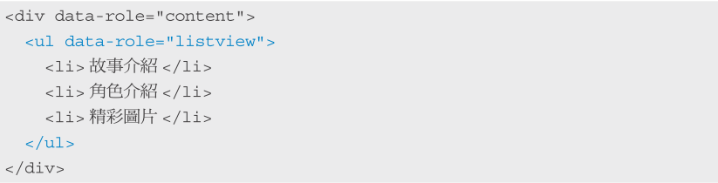
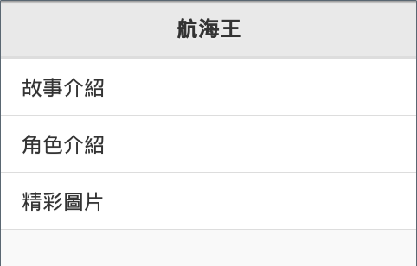
19-6 清單檢視
19-6-1 建立清單檢視
建立清單檢視最常見的方式是使用 <ul> 元素和 data-role=“listview” 屬性，然後使用 <li> 元素指定個別的項目，下面是一個例子。
回首頁
P.19-13

Slide 14
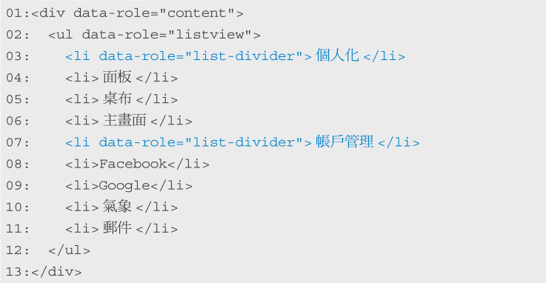
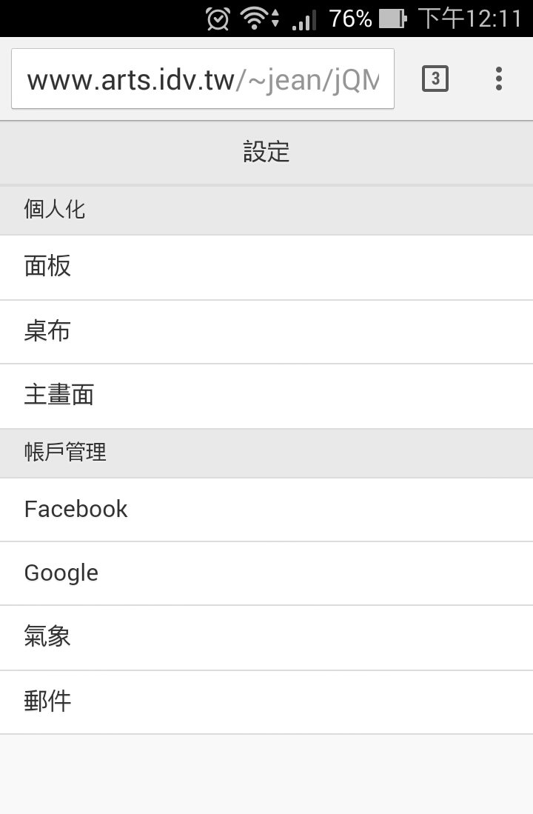
19-6-2 設定分隔線
若要將清單檢視中的項目分組並加上分隔線，可以在要做為分隔線的項目加入data-role="list-divider" 屬性，例如 ：
P.19-15

Slide 15
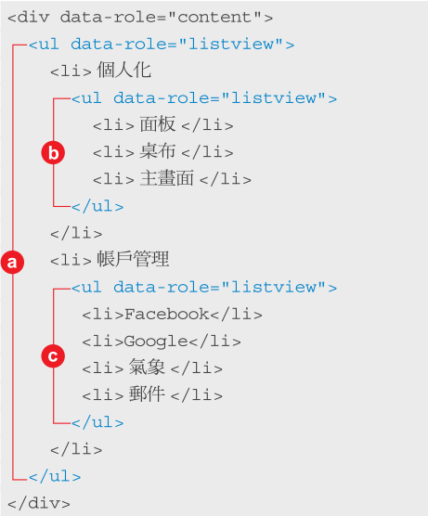
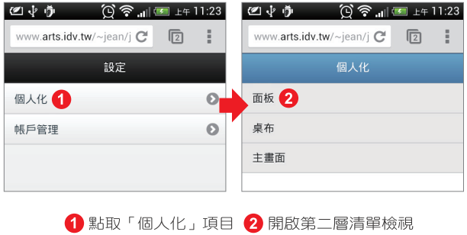
19-6-3 設定巢狀清單檢視
我們可以在清單檢視的項目中加入 <ul data-role = "listview">...</ul>，來形成巢狀清單檢視，例如 ：
P.19-16

Slide 16
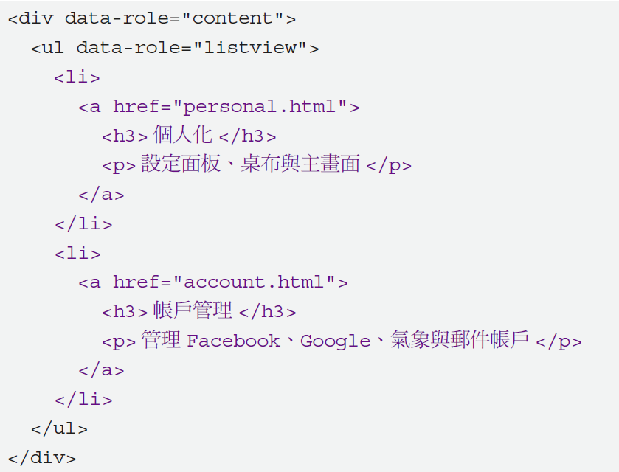
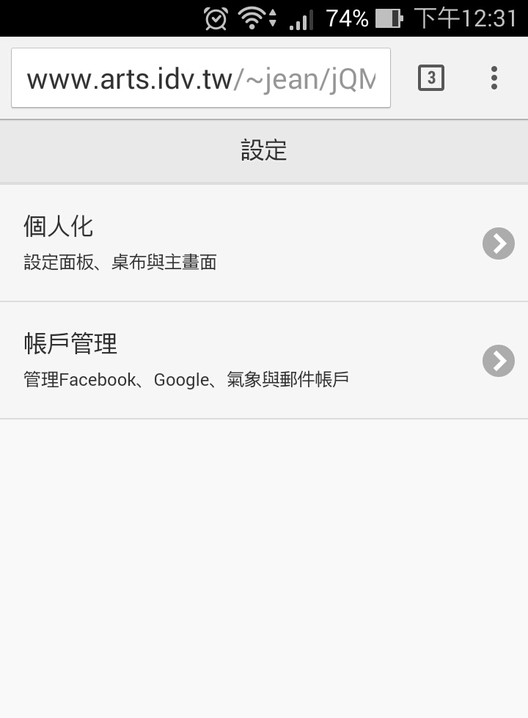
19-6-4 格式化項目內容
我們可以選擇適當的格式化元素將清單檢視的項目內容加以格式化，例如使用 <h3> 和 <p> 元素標示標題與描述文字，下面是一個例子 。
P.19-17

Slide 17
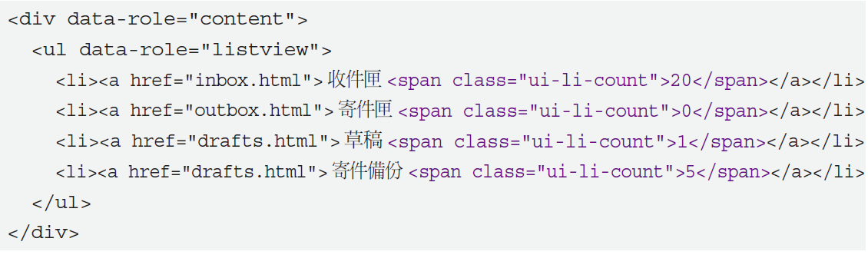
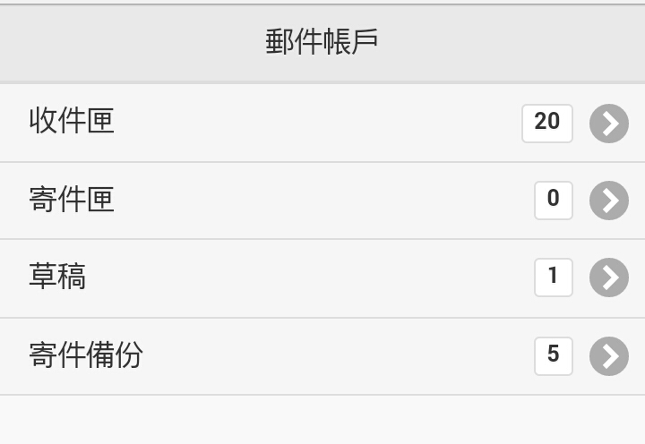
19-6-5 設定計數氣泡與側邊內容
下面是一個例子，重點是在要設定計數氣泡的元素 (例如 <span> 元素) 加上class="ui-li-count" 屬性。
P.19-18

Slide 18
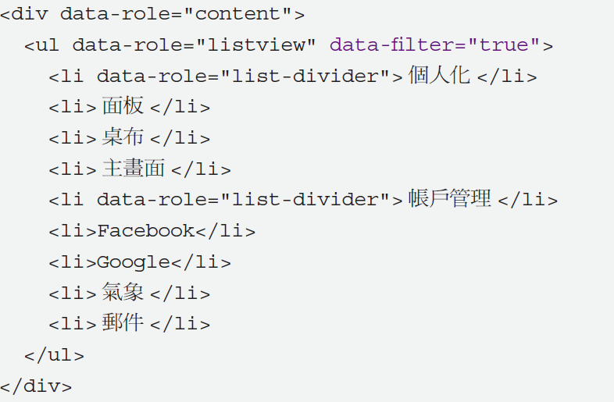
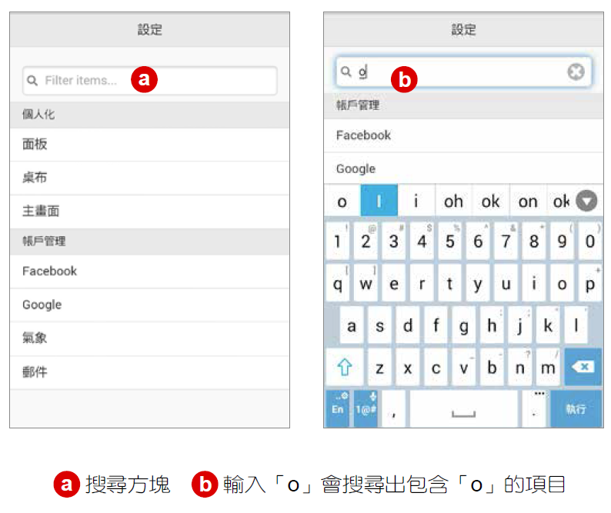
19-6-6 設定搜尋功能
我們可以在清單檢視中設定搜尋功能，例如在 <ul> 元素加上data-filter="true" 屬性，就會出現如下圖的搜尋方塊 (search box)，此時若輸入「o」，就會搜尋出包含「o」的項目。。
P.19-19

Slide 19
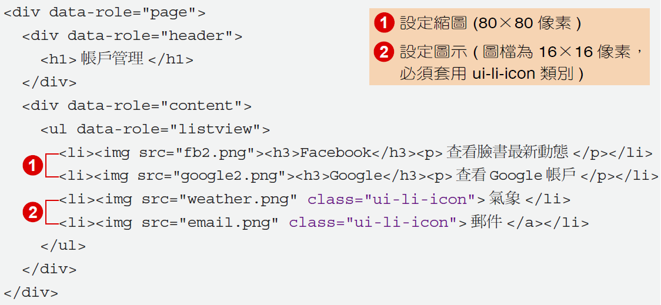
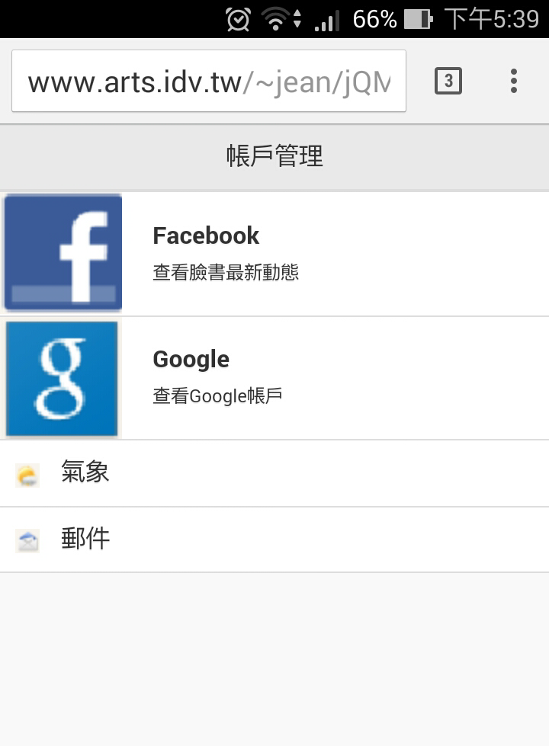
19-6-7 設定圖示與縮圖
下面是一個例子。
P.19-20

Slide 20
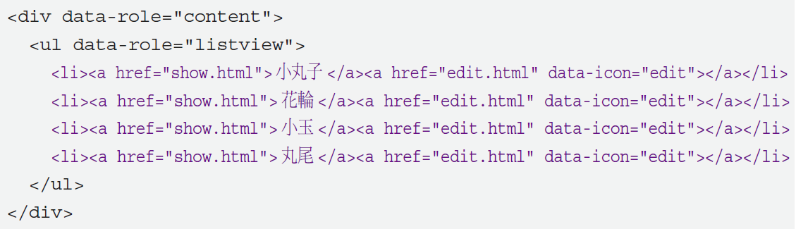
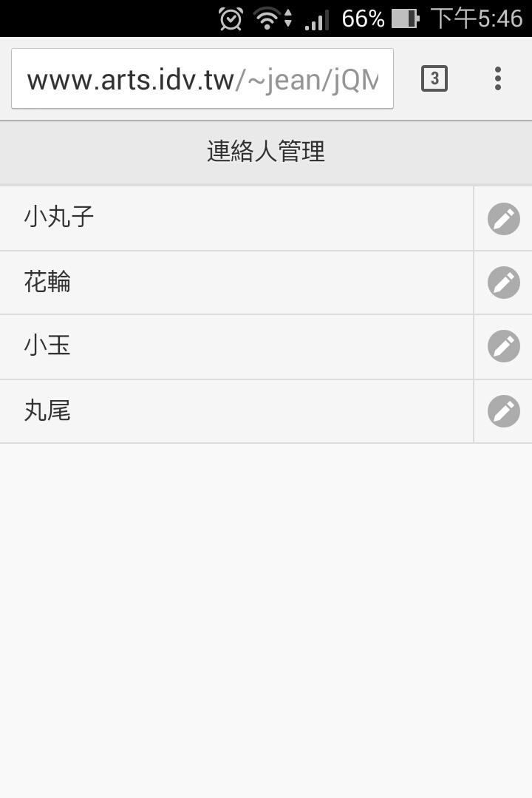
19-6-8 設定分割按鈕清單
下面是一個例子。
P.19-21

Slide 21
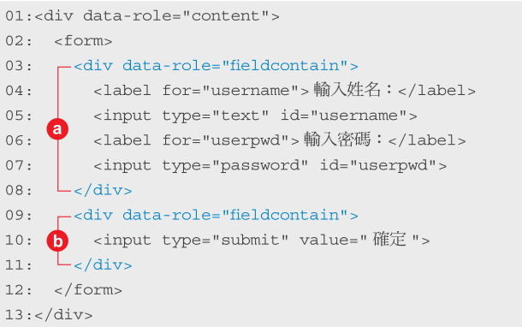
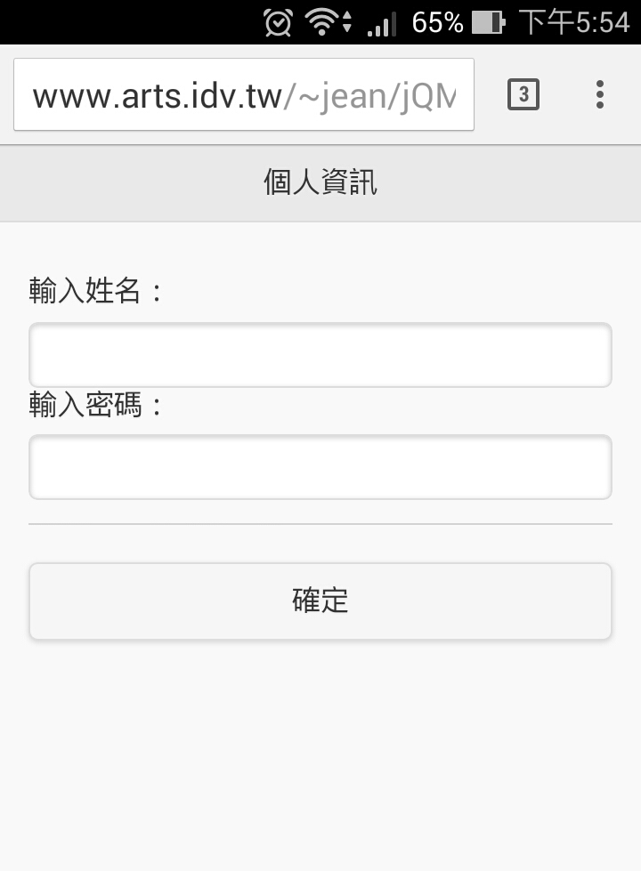
19-7 表單
19-7-1 欄位容器
下面是一個例子 ，其中第03、08 行和第09、11 行是各自利用一個 <div> 元素並加上data-role="ﬁeldcontain" 屬性來設定欄位容器。
回首頁
P.19-22~23

Slide 22
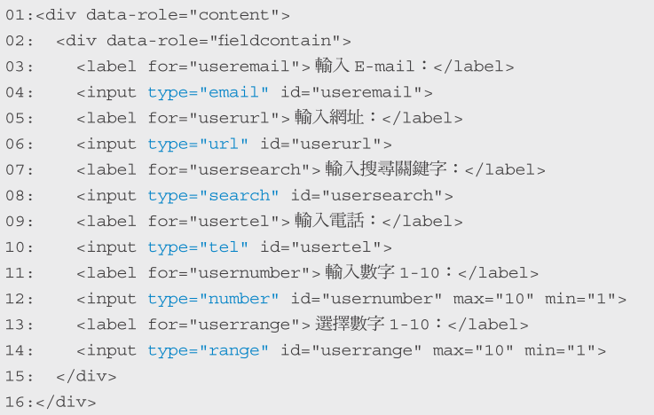
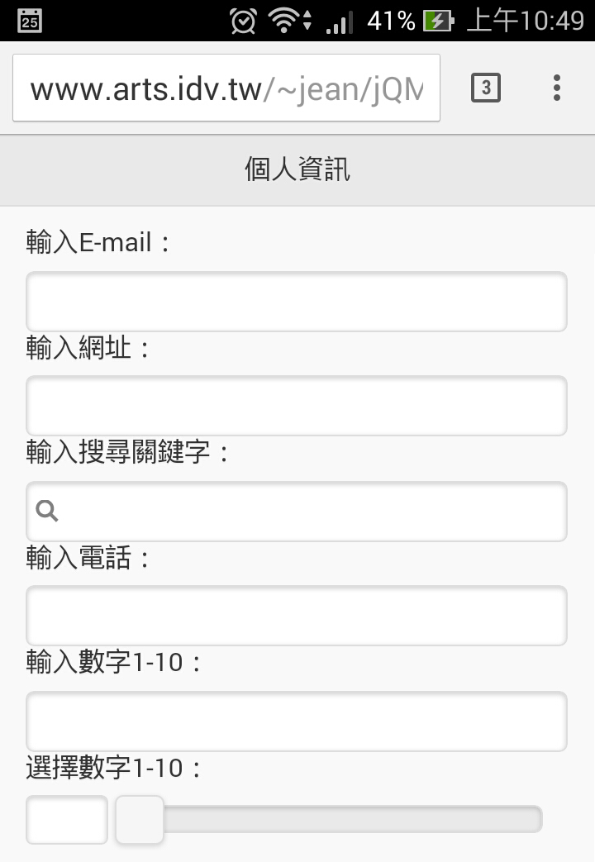
19-7-2 文字輸入欄位
我們可以直接將文字輸入欄位放入jQuery Mobile 的欄位容器，下面是一個例子。
P.19-24~25

Slide 23
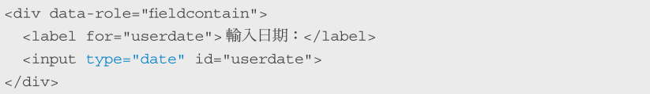
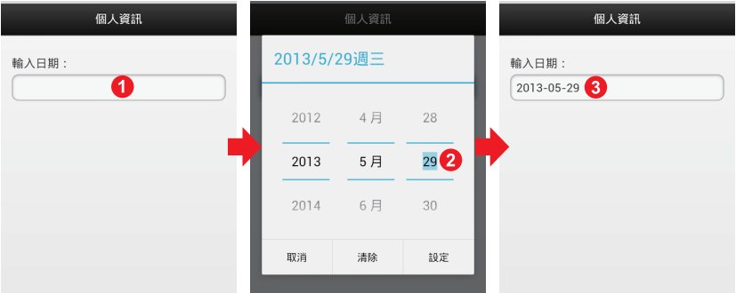
19-7-3 日期時間輸入欄位
我們可以直接將日期時間欄位放入jQuery Mobile 的欄位容器，下面是一個例子 。
P.19-25~26

Slide 24
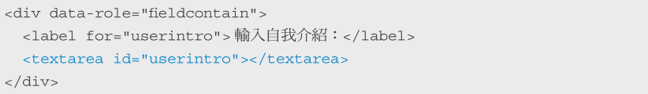
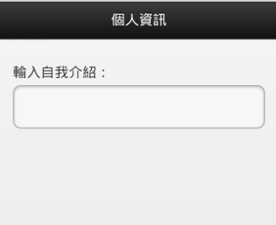
19-7-4 多行文字方塊
我們可以將多行文字方塊放入jQuery Mobile 的欄位容器，下面是一個例子 。
P.19-26

Slide 25
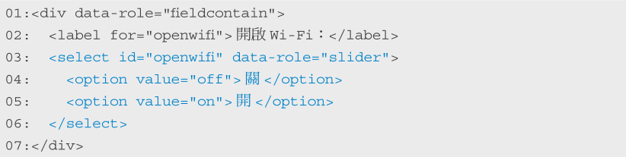
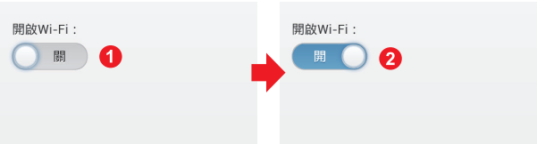
19-7-5 撥動式切換開關
我們可以利用jQuery Mobile 提供的Slider Widget 製作撥動式切換開關 (ﬂip toggle switch)，下面是一個例子。
P.19-27

Slide 26
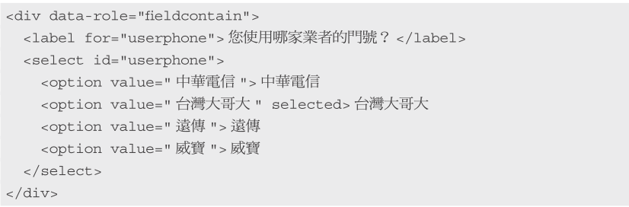
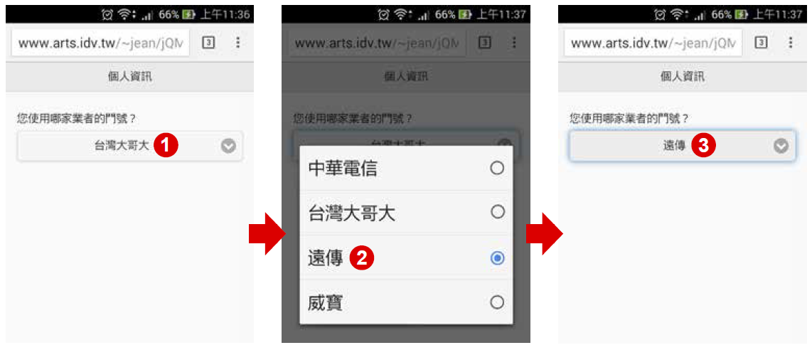
19-7-6 下拉式功能表
我們可以使用 <select> 元素搭配 <option> 元素在行動網頁中插入下拉式功能表，下面是一個例子。
P.19-28

Slide 27
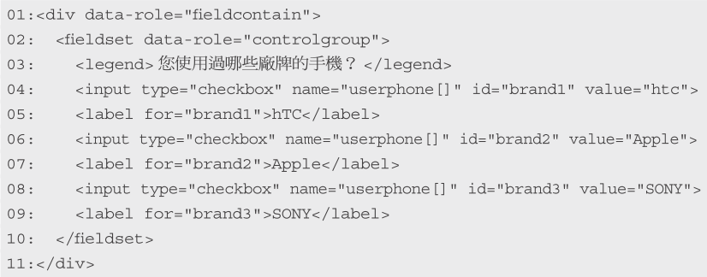
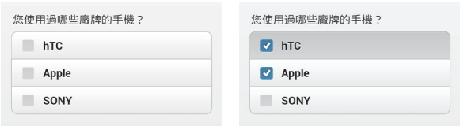
19-7-7 核取方塊
我們可以使用 <input> 元素加上type="checkbox" 屬性在行動網頁中插入核取方塊，下面是一個例子。
P.19-33

Slide 28
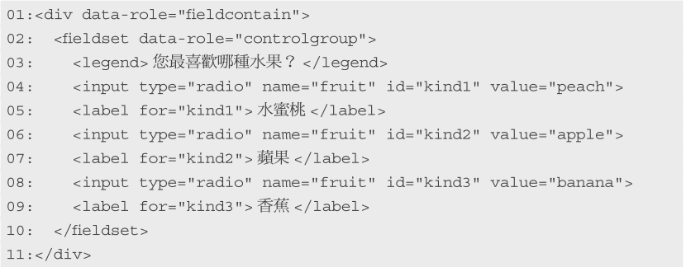
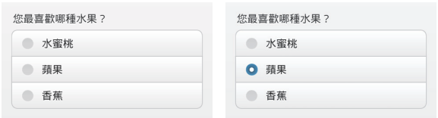
19-7-8 選擇鈕
我們可以使用 <input> 元素加上type="radio" 屬性在行動網頁中插入選擇鈕，下面是一個例子。
P.19-34~35

Slide 29

19-8 行動網站實例
回首頁
在本節中，我們將使用HTML5、CSS3、JavaScript 等技術開發一個行動網站，然後將相關的檔案上傳到Web 伺服器，並透過瀏覽器執行。
P.19-36

Slide 30


<\Ch19\index.html >
P.19-38~39

